Slide 1




SỞ GIÁO DỤC VÀ ĐÀO TẠO HÀ NỘI
TRƯỜNG BỒI DƯỠNG CÁN BỘ GIÁO DỤC HÀ NỘI
TỔ CHỨC VÀ QUẢN LÍ HOẠT ĐỘNG CHUYÊN MÔN TRONG NHÀ TRƯỜNG
PGS.TS Nguyễn Xuân Thành
Hiệu trưởng Trường BDCB Hà Nội
Hà Nội, tháng 10/2025
Notes:
1

Slide 2
YÊU CẦU VỀ NĂNG LỰC CỦA CÁN BỘ QUẢN LÍ
Quản trị HĐ dạy học, giáo dục
01
Quản trị nhân sự
02
Quản trị tài chính
03
Quản trị CSVC, TBDH
04
Quản trị chất lượng GD
05
Xây dựng văn hóa nhà trường
06
Xây dựng trường học an toàn
07
Phối hợp gia đình-nhà trường-xã hội
08
Ứng dụng CNTT trong quản trị NT
09

Slide 3
CĂN CỨ PHÁP LÍ
NĐ 24/2021/NĐ-CP: Kế hoạch giáo dục của nhà trường là kế hoạch tổ chức các hoạt động giáo dục của cơ sở giáo dục thực hiện chương trình giáo dục mầm non, chương trình giáo dục phổ thông do Bộ trưởng Bộ Giáo dục và Đào tạo ban hành.
Luật Giáo dục 2019: Chương trình giáo dục phổ thông thống nhất trong cả nước và được tổ chức thực hiện linh hoạt, phù hợp với điều kiện cụ thể của địa phương và cơ sở giáo dục phổ thông.
Chương trình GDPT 2018: Chương trình các môn học, hoạt động giáo dục quy định tổng số tiết/năm học. Cơ sở giáo dục có quyền và trách nhiệm chủ động trong việc xây dựng kế hoạch giáo dục linh hoạt, phù hợp với thực tế của địa phương, điều kiện thực hiện của nhà trường.
Notes:
1

Slide 4
CHƯƠNG TRÌNH GIÁO DỤC PHỔ THÔNG 2018
Chương trình: Chương trình bảo đảm định hướng thống nhất và những nội dung giáo dục cốt lõi, bắt buộc đối với học sinh toàn quốc, đồng thời trao quyền chủ động và trách nhiệm cho địa phương, nhà trường trong việc lựa chọn, bổ sung một số nội dung giáo dục và triển khai kế hoạch giáo dục.
Quan điểm: Phát triển năng lực và phẩm chất (các năng lực, phẩm chất được cụ thể hóa bằng yêu cầu cần đạt ở từng môn học).
Phương pháp dạy học: Tích cực hóa hoạt động học tập; chú trọng tổ chức hoạt động học nhằm hình thành và phát triển năng lực tự học cho học sinh; thực hiện phương châm “Học qua làm ”.
Sách giáo khoa: Nội dung sách giáo khoa đóng vai trò là tài liệu chính thức để tổ chức hoạt động dạy học; dạy học theo nội dung, yêu cầu cần đạt của chương trình.
Vai trò của giáo viên: Chuyển mạnh từ vị trí là "người dạy" sang vị trí là người "tổ chức, kiểm tra, định hướng" hoạt động học của học sinh.
Notes:
1

Slide 5
XÂY DỰNG KẾ HOẠCH DẠY HỌC MÔN HỌC
Hiệu trưởng tổ chức xây dựng kế hoạch thực hiện chương trình của từng môn học bảo đảm tổng số tiết/học kì/năm học quy định trong chương trình.
Không bắt buộc phải dạy tất cả các tuần, không bắt buộc chia đều số tiết/tuần. Đối với các môn học chỉ có 01 giáo viên dạy học thì cơ bản chia đều số tiết/tuần. Đối với các môn tích hợp như: Cần phân công giáo viên dạy học các nội dung phù hợp với chuyên môn của giáo viên. Vì vậy, cần linh hoạt số tiết/tuần để thuận lợi trong tổ chức thực hiện.
Cấp trung học phổ thông: Tổ chức dạy học các môn học lựa chọn (4 môn trong tổng số 9 môn) và 3 cụm chuyên đề học tập lựa chọn của 3 môn học.
Đối với các hoạt động giáo dục, Hiệu trưởng tổ chức xây dựng kế hoạch thực hiện phù hợp với kế hoạch thực hiện chương trình các môn học.

Slide 6
KẾ HOẠCH DẠY HỌC MÔN HỌC
Thiết bị thí nghiệm: Kế hoạch dạy học các môn học phải xác định được các thí nghiệm cần thực hiện trong mỗi bài học theo yêu cầu cần đạt của chương trình; xác định được dụng cụ, thiết bị, hóa chất cần sử dụng tgrong dạy học.
Nội dung tích hợp: Kế hoạch dạy học các môn học phải xác định nội dung giáo dục tích hợp trong các bài học: Giáo dục STEM, Giáo dục hướng nghiệp, Giáo dục năng lực số.
Phân công giáo viên: Đối với Hoạt động trải nghiệm, hướng nghiệp: Nên phân công cho một giáo viên đảm nhận một hoặc một số chủ đề phù hợp; tránh phân công cho một giáo viên đảm nhận toàn bộ chương trình (đảm nhận 01 chủ đề cho 09 lớp thì tốt hơn đảm nhận cả 09 chủ đề cho 01 lớp)
Notes:
1

Slide 7
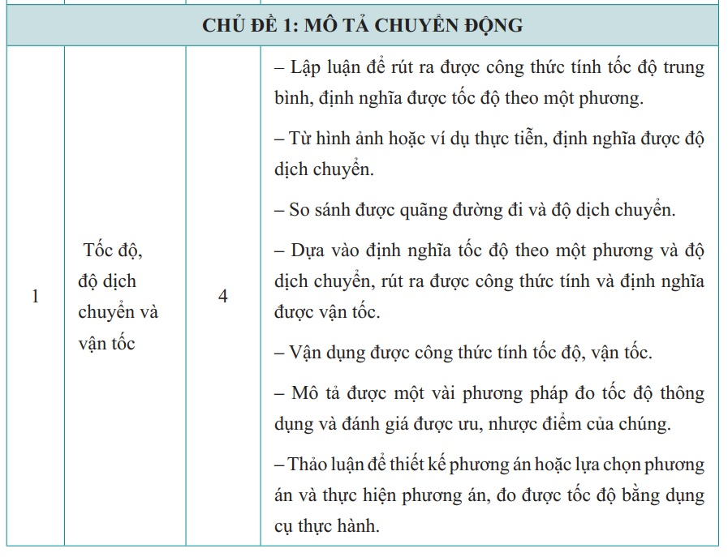
Bài học: Yêu cầu cần đạt

Slide 8
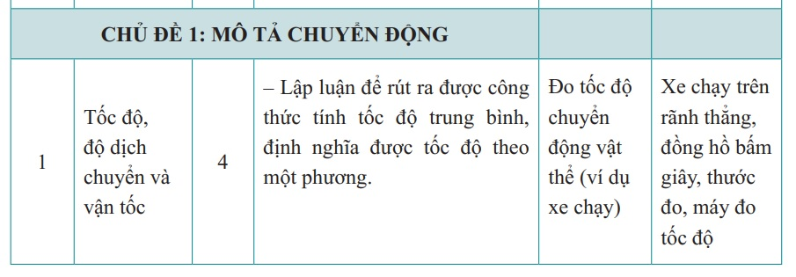
Bài học: Thiết bị thí nghiệm

Slide 9
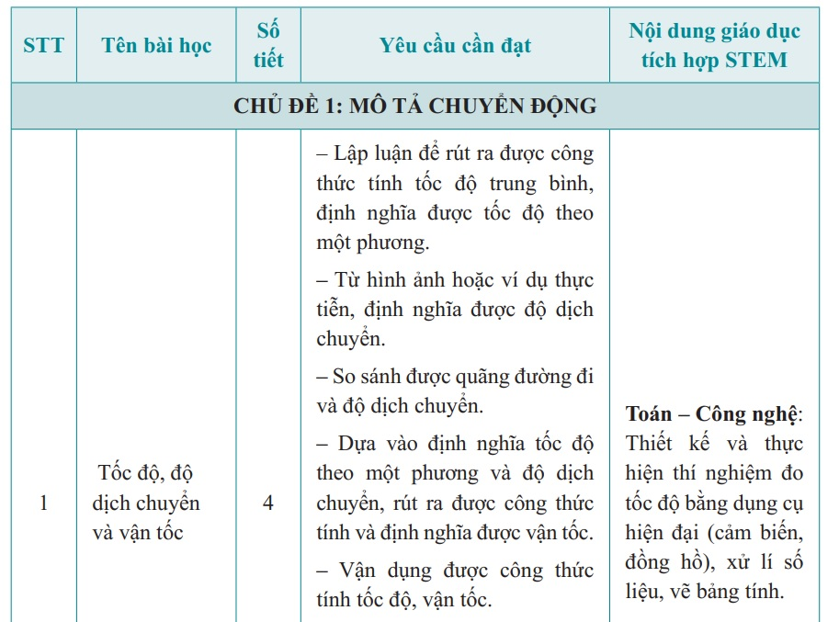
Bài học: Nội dung tích hợp

Slide 10
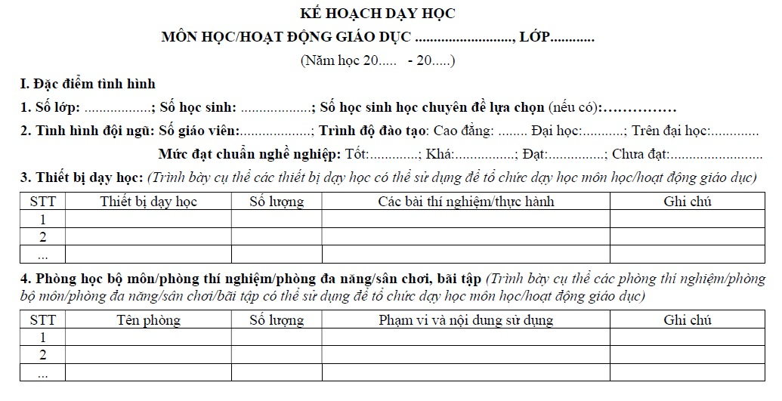
KẾ HOẠCH DẠY HỌC MÔN HỌC

Slide 11
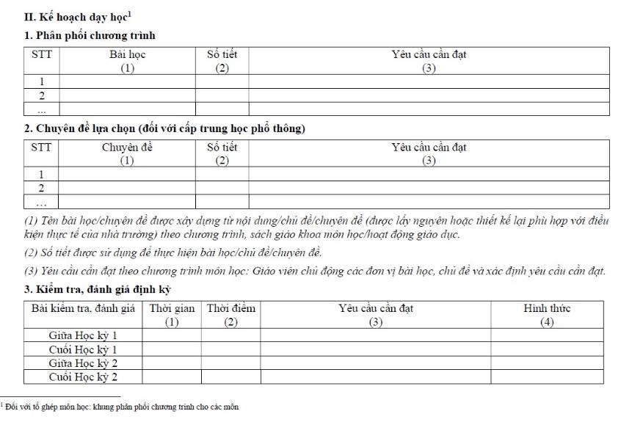
KẾ HOẠCH DẠY HỌC MÔN HỌC

Slide 12
KẾ HOẠCH TỔ CHỨC CÁC HOẠT ĐỘNG GIÁO DỤC
Chỉ đạo: Hiệu trưởng chỉ đạo các tổ chuyên môn đề xuất Kế hoạch tổ chức các hoạt động giáo dục của tổ chuyên môn; trên cơ sở đó xây dựng kế hoạch tổ chức các hoạt động giáo dục của nhà trường
Nội dung: Nội dung các hoạt động giáo dục gắn với chương trình các môn học: Giáo dục STEM, Giáo dục hướng nghiệp, Giáo dục năng lực số. Đối với các môn như Giáo dục thể chất, Nghệ thuật (Âm nhạc, Mĩ thuật): Cần quan tâm xây dựng các hoạt động giáo dục cho học sinh có cơ hội thực hành, trải nghiệm theo sở trường, hứng thú.
Kế hoạch tổ chức hoạt động: Đối với việc tổ chức các hoạt động giáo dục, đơn vị được giao chủ trì hoạt động nào xây dựng kế hoạch cụ thể để tổ chức hoạt động đó, bao gồm các thành phần cơ bản sau: mục đích, yêu cầu; nội dung, hình thức và chương trình tổ chức hoạt động; tiêu chí đánh giá kết quả hoạt động đối với các đối tượng tham gia; thời gian và địa điểm tổ chức; nguồn lực được huy động để tổ chức thực hiện.
Notes:
1

Slide 13
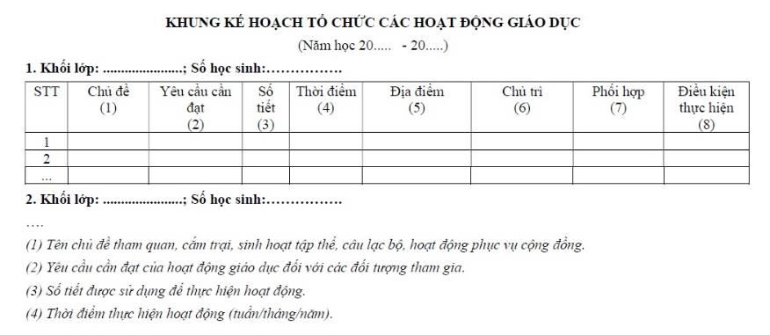
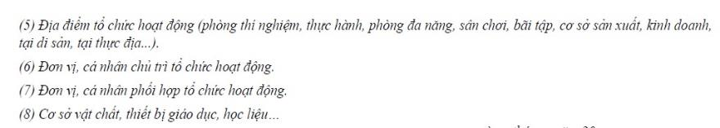
KẾ HOẠCH TỔ CHỨC HOẠT ĐỘNG GIÁO DỤC

Slide 14
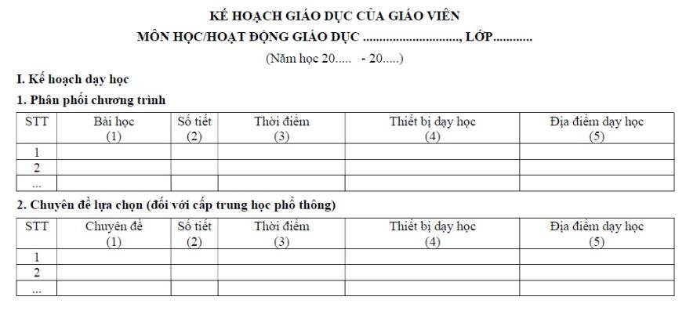
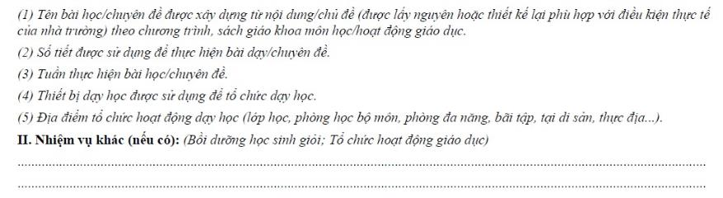
KẾ HOẠCH GIÁO DỤC CỦA GIÁO VIÊN

Slide 15
XÂY DỰNG THỜI KHÓA BIỂU
Thời khóa biểu: Việc xếp thời khóa biểu dạy học các môn học cần làm một lần cho cả năm học 35 tuần, trong đó việc dạy học các môn học có thể không theo chu kì tiết/ngày/tuần mà có sự thay đổi giữa các tuần.
Lưu ý: Việc xếp thời khoa biểu đối với Hoạt động trải nghiệm, hướng nghiệp: Cần khai thác sử dụng Thư viện, Phòng đa năng, Sân chơi, Bãi tập, Vườn trường để việc xếp thời khóa biểu linh hoạt, phù hợp.
Notes:
1

Slide 16
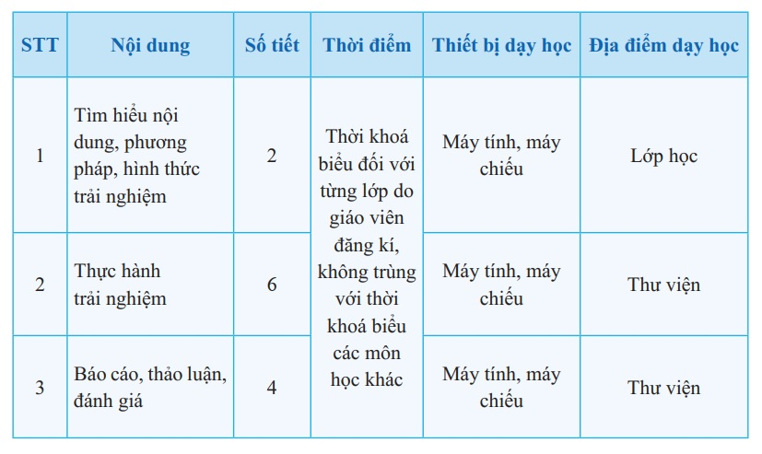
Ví dụ minh họa thời khóa biểu

Slide 17
AI HỖ TRỢ XÂY DỰNG KHGD NHÀ TRƯỜNG
AI hỗ trợ:
Xây dựng xác định yêu cầu cần đạt trong mỗi bài học;
Xác định các thí nghiệm cần thực hiện; hóa chất, dụng cụ, thiết bị cần sử dụng;
Xác định nội dung giáo dục tích hợp trong mỗi bài học;
Xây dựng chủ đề Hoạt động giáo dục phù hợp với chương trình môn học.
Notes:
1

Slide 18



BA BƯỚC THỰC HÀNH SỬ DỤNG AI
Bước 1. Chuẩn bị dữ liệu cho AI
Bước 2. Cung cấp dữ liệu và viết câu lệnh cho AI
Bước 3. Rà soát và chỉnh sửa phản hồi của AI
Dữ liệu quan trọng nhất cần cung cấp cho AI là yêu cầu cần đạt trong chương trình môn học và mục lục sách giáo khoa sử dụng.
Giáo viên cần sao chép toàn bộ yêu cầu cần đạt của chương trình môn học thành một file dữ liệu riêng; chụp ảnh mục lục SGK tương ứng.
Sau khi gửi dữ liệu ở Bước 1 cho AI, chúng ta cần câu lệnh để yêu cầu AI xử lí dữ liệu để đưa ra hỗ trợ.
Câu lệnh cần phải cụ thể, chứa định mục tiêu và nội dung rõ ràng.
Đồng thời nên ấn định số lượng đối với những yêu cầu có thể lượng hoá được.
Sau khi thực hiện các câu lệnh ở Bước 2, giáo viên sẽ nhận được thông tin mà AI đề xuất.
Giáo viên cần đọc lại nội dung mà AI đề xuất để rà soát, chỉnh sửa và bổ sung để sử dụng theo đúng mong muốn của mình.

Slide 19
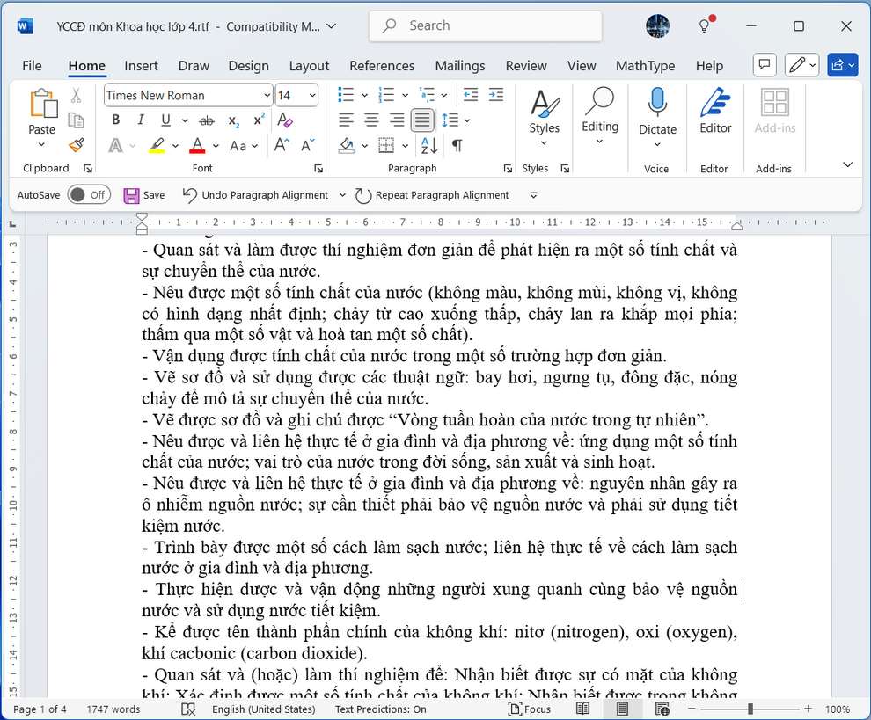
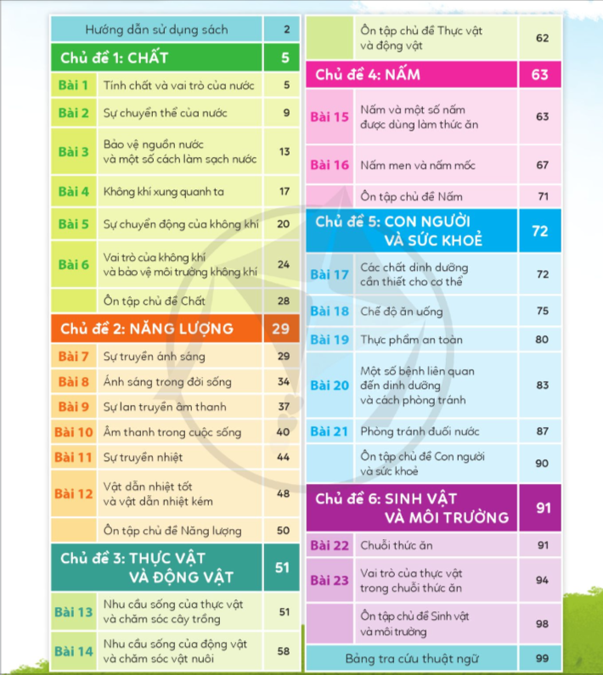
Bước 1: Chuẩn bị dữ liệu cho AI

Slide 20


Bước 2: Cung cấp dữ liệu và viết câu lệnh cho AI
Cung cấp 2 file dữ liệu đã chuẩn bị ở Bước 1
Đọc file chứa các yêu cầu cần đạt của môn Khoa học lớp 4 ở trên.
File cung cấp là mục lục của sách giáo khoa môn Khoa học lớp 4. Hãy nhận diện nội dung của nó.
Viết câu lệnh:
Từ dữ liệu đã gửi, hãy lập một bảng có 3 cột: (1) Số thứ tự bài học, (2) Tên bài học, (3) Yêu cầu cần đạt. Các bài học được nhóm theo từng chủ đề, mỗi tên chủ đề nằm ở dòng riêng phía trước, không đánh số.

Slide 21
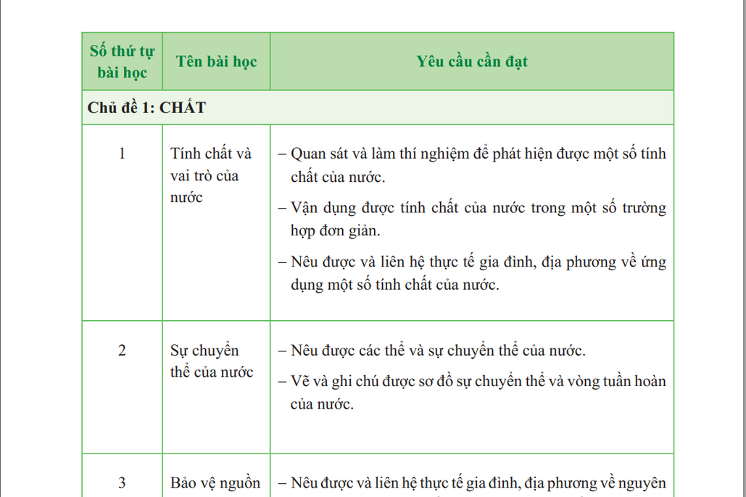
Bước 3: Rà soát phản hồi của AI và chỉnh sửa
Bổ sung câu lệnh: Tổng thời lượng của môn Khoa học 4 là 70 tiết học. Chủ đề 1 chiếm 18%, Chủ đề 2 chiếm 18%, Chủ đề 3 chiếm 13%, Chủ đề 4 chiếm 10%, Chủ đề 5 chiếm 21%, Chủ đề 6 chiếm 10% và Đánh giá định kì chiếm 10% còn lại. Với các số liệu trên, hay thêm vào bảng trên một cột “Số tiết” đặt sau “Tên bài học”.

Slide 22
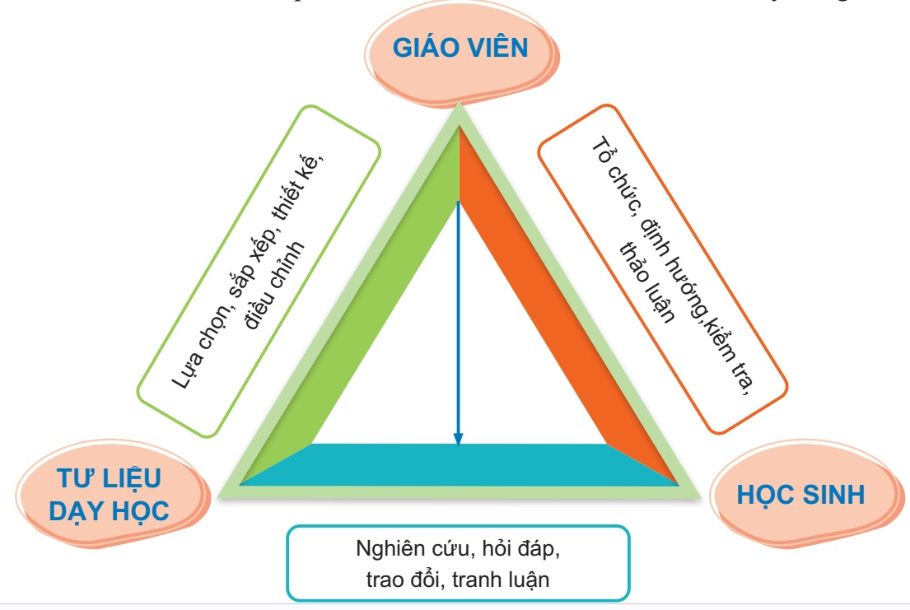
HỆ DẠY HỌC VÀ PHƯƠNG PHÁP DẠY HỌC
Notes:
1

Slide 23
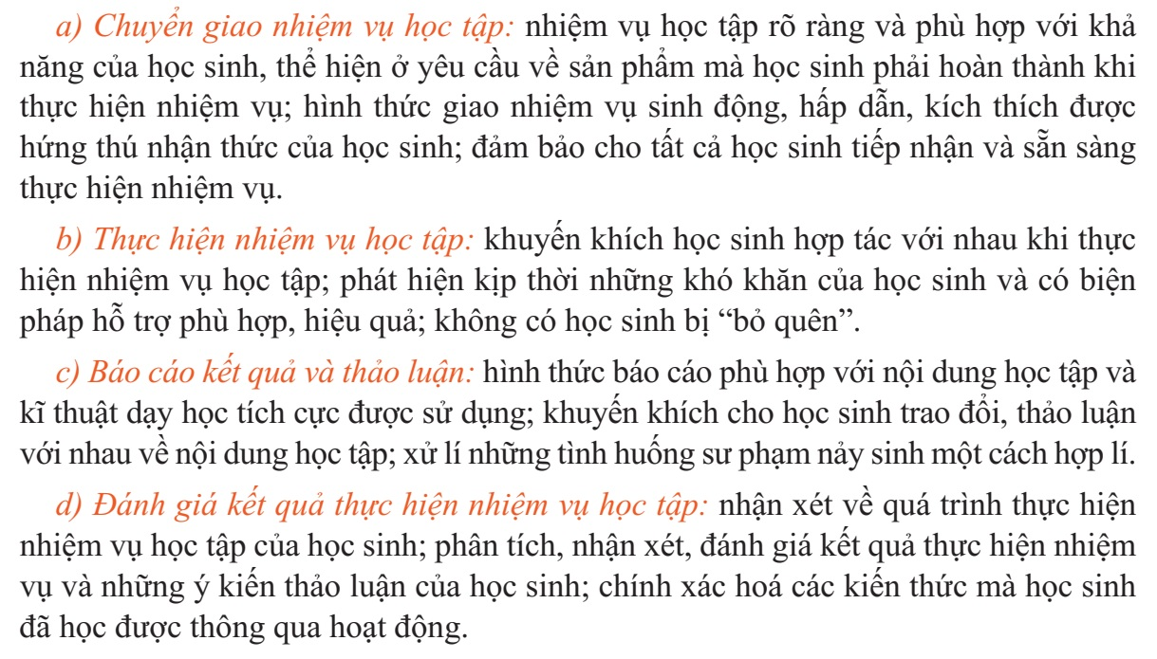
CÁC BƯỚC TỔ CHỨC MỘT HOẠT ĐỘNG HỌC
Notes:
1

Slide 24
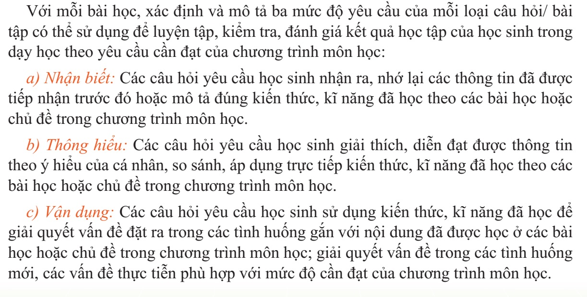
CÁC MỨC ĐÁNH GIÁ YÊU CẦU CẦN ĐẠT
Notes:
1

Slide 25
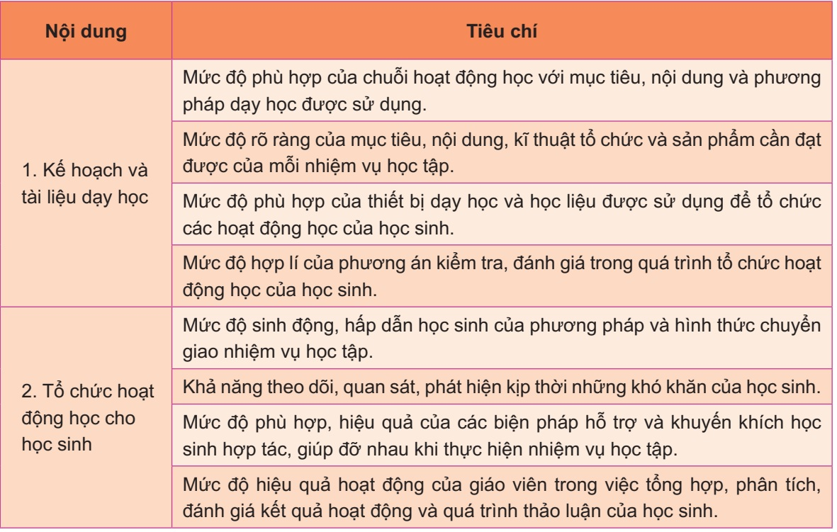
TIÊU CHÍ ĐÁNH GIÁ BÀI HỌC
Notes:
1

Slide 26
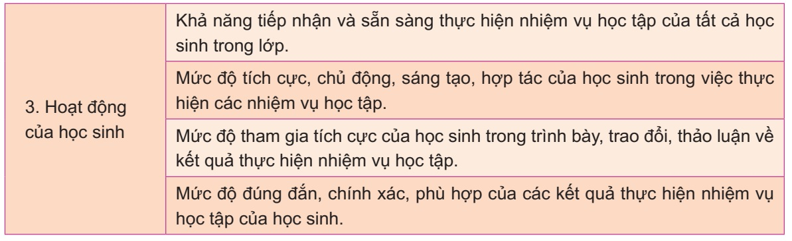
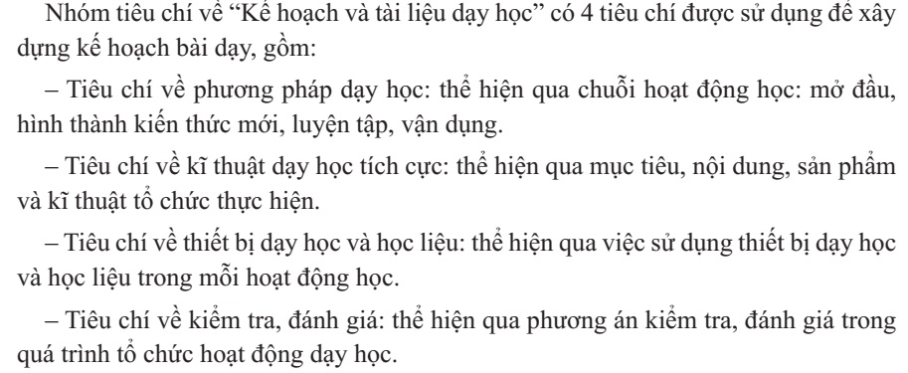
TIÊU CHÍ ĐÁNH GIÁ BÀI HỌC
Notes:
1

Slide 27
SINH HOẠT TỔ/NHÓM CHUYÊN MÔN
Tổ trưởng/nhóm trưởng phân công 01 giáo viên chuẩn bị Bài học minh họa để đưa ra tổ/nhóm chuyên môn thảo luận.
Giáo viên được phân công chuẩn bị trình bày Bài học minh họa trước toàn thể giáo viên trong tổ/nhóm, nêu rõ:
- Bài học có mấy hoạt động? (thông thường 1 bài học có 4 loại hoạt động trên. tuy nhiên cũng có thể tách riêng bài “Kiến thức mới”, “Luyện tập”, “Thực hành”).
- Mỗi hoạt động nêu rõ: Mục tiêu, Nội dung hoạt động, Sự kiến sản phẩm hoạt động của học sinh, Cách thức tổ chức hoạt động.
Tổ trưởng/nhóm trưởng điều hành thảo luận đối với từng hoạt động để bổ sung, hoàn thiện, làm rõ về:
- Mục tiêu của hoạt động: thông tin, kiến thức, kỹ năng, năng lực
- Nội dung hoạt động: mô tả rõ học sinh phải đọc, nghe, nhìn, làm gì?
- Dự kiến sản phẩm hoạt động của học sinh: các mức độ hoàn thành
- Cách thức tổ chức hoạt động: 4 bước (Giao NV, HS làm, Báo cáo, KL)
Notes:
1

Slide 28
SINH HOẠT TỔ/NHÓM CHUYÊN MÔN
Vị trí đứng quan sát: thuận tiện cho việc quan sát hoạt động của học sinh; thấy được nét mặt học sinh; nhìn được vở ghi của học sinh; nghe được học sinh thảo luận với nhau.
Quan sát và ghi chép:
- Hành động tiếp nhận nhiệm vụ của học sinh như thế nào? Những biểu hiện chứng tỏ học sinh đã hiểu/chưa hiểu và sẵn sàng/chưa sẵn sàng thực hiện nhiệm vụ?
- Hành động của học sinh khi thực hiện nhiệm vụ: nói, nghe, ghi, làm gì?
- Lời nói, hành động khi trình bày kết quả và thảo luận; nghe, ghi được gì trong quá trình báo cáo, thảo luận?
- Nghe, ghi được gì khi giáo viên nhận xét, đánh giá, kết luận?
Notes:
1

Slide 29
SINH HOẠT TỔ/NHÓM CHUYÊN MÔN
Yêu cầu giáo viên dạy minh họa tự nhận định về những cái đã được/chưa được trong bài học.
Điều hành thảo luận về từng hoạt động học trong bài học theo các bước sau:
- Bước 1: Mô tả hành động của học sinh. Từng giáo viên nêu ra những gì đã quan sát và ghi được. Tổ trưởng, nhóm trưởng “chốt” lại.
- Bước 2: Thảo luận về cái được/chưa được dựa trên bằng chứng về hành động của học sinh (ghi được vào vở; trình bày, thảo luận được). Tổ trưởng, nhóm trưởng “chốt”, nhấn mạnh cái được/chưa được.
- Bước 3: Thảo luận về nguyên nhân được/chưa được dựa trên mục tiêu, nội dung, cách thức tổ chức hoạt động đã thực hiện. Tổ trưởng, nhóm trưởng “chốt” về nguyên nhân.
- Bước 4: Thảo luận để bổ sung, hoàn thiện thêm về Kế hoạch bài học và Cách thức tổ chức hoạt động học của học sinh (dựa trên những nguyên nhân hạn chế đã xác định. Tổ trưởng, nhóm trưởng kết luận, chuyển sang hoạt động kế tiếp.
Notes:
1

Slide 30
TRÂN TRỌNG CẢM ƠN
Nguyễn Xuân Thành
Điện thoại: 0913563341
Email: nguyenxuanthanh@bdhn.edu.vn
Notes:
1

